Slide 1


Куда…?
Не закудакивай дорогу, дорогая. Спроси лучше «зачем»…
Куда путь держим?
Notes:
Вопрос, который мы встречаем часто в сказках? Какое точное использование слов?
«Держать путь, придерживаться пути, чтобы не сбиться… и попасть в нужное место. Сравним наш вопрос Куда идешь?
Всегда ли мы знаем куда идем, а самое главное Зачем…

Slide 2
Пойди туда, не знаю куда, принеси то, не знаю что: сказочная цель обучения — реальное решение
Наталья Кузнецова,
зам.директора по учебной работе

Slide 3

Реальная и сказочная…

Slide 4


О чем будем говорить?
Верной дорогой идёте, товарищ.
Только в какую сторону?
Notes:
Грамотная постановка цели - это возможность ответить на все основные вопросы:
Что главное? - определение направления движения и формулировка цели^{[2]}.
Как делать? - формирование плана достижения цели.
Когда? - время, когда начинаем и когда должен быть результат.
Контроль? - как будем видеть, что процесс идет, как узнаем, что цель достигнута?

Slide 5

Цель мастер-класса…
Формулировать цели обучения с точки зрения заказчика, разработчика, слушателя
Определять цели
Предъявлять «хорошо определенные» цели обучения слушателям электронных курсов

Slide 6

А вы пишите цели?
Запишите цель своего участия в
Летней школе
2012…

Slide 7

Есть ли правило формулирования цели?
Цели надо формулировать, визуализировать, количественно и качественно определять….. А как?
Значимая информация должна быть количественно определенной, достоверной,
документально подтвержденной
Свод
законов

Slide 8
Первичные признаки цели
Цель
Проверяемая
Непротиворечивая
Реалистичная
Востребованная
Формализуемая
Научиться печатать слепым методом
http://www.gamedev.ru/gamedesign/articles/?id=4277, Дмитрий Ножнин

Slide 9
Формализуемая цель…
Значение слова Формализовать по Ожегову:
Формализовать - Представить (-влять) содержательную сторону явления в виде формальной системы или исчисления
Поди туда – не знаю куда, принеси то - не знаю что.
Привези мне, батюшка, цветочек аленький…
Привезти из тридевятого царства за три дня и три ночи яблочко-молодильное для батюшки царя…
Научиться печатать слепым методом
Notes:
. Поди туда - не знаю куда, принеси то - не знаю что. Если ЭТО не описать русским или любым другим языком, то ЭТО есть явление трансцендентное и, следовательно, не существующее. “Повысить надои парнокопытных в колхозе “Путь зари” на 15% за следующий год в рамках текущего бюджета и существующего поголовья оных парнокопытных”. Кому что не понятно?
Проверяема. Шеф, мы достигли счастья для всех, даром, и чтобы никто не остался необиженным? Вроде нет? Тогда копаем дальше. Особого смысла в целях, критерии достижения которых неформализуемы, или сами по себе требуют работы, целью которой в том числе будет являться и выработка критериев достижимости не вполне формализуемой цели, критерии которой… Ух, лучше я пойду надои померяю.
Реалистична. Мне здесь и сейчас. Лучше бы вчера, но согласен и на завтра. Полёт на Альфу Центавра на личном прямоточном фотонном звездолёте? Нет, сынок, это фантастика. Пойди поешь грибочков.
Востребована. Я вот могу понять, для чего служит “сухопутное безрельсовое транспортное средство с искусственно созданной автономной энергоустановкой”, также известное как автомобиль. Но кому приходят светлые идеи вроде “бюстгальтера со встроенными емкостями для хранения напитков (ПАТЕНТ США № 6241575)” или “Устройство для получения пинков для развлечения (ПАТЕНТ США № 6293874)”?
Непротиворечива. Мы должны построить мирное и свободное общество, где уважают права и свободы, где нет угнетённых, обиженных и несправедливо обделённых, где нет места ненависти и крови, построить его любой ценой.

Slide 10
Непротиворечивая и реалистичная цель
Мы должны построить мирное и свободное общество, где уважают права и свободы, где нет угнетённых, обиженных и несправедливо обделённых, где нет места ненависти и крови, построить его любой ценой.
Разработать пособие для учащихся начальной школы по квантовой механике.
Разработать э-курс по систематизации процесса превращения крыс в алкоголиков.
в 1975 году Национальный институт исследований алкоголизма США израсходовал миллионы долларов на то, чтобы определить: бывают ли пьяные рыбы агрессивнее трезвых, склонны ли молодые крысы более охотно, чем их зрелые сородичи, употреблять алкоголь для самоуспокоения и, наконец, можно ли систематизировать процесс превращения крыс в алкоголиков.

Slide 11
Востребованность
Создать “сухопутное безрельсовое транспортное средство с искусственно созданной автономной энергоустановкой”.
Создать “бюстгальтера со встроенными емкостями для хранения напитков (Патент США № 6241575)”
Разработать “Устройство для получения пинков для развлечения (Патент США № 6293874)”
Научиться печатать текст слепым методом
Набирать текст слепым методом большим пальцем правой руки на смартфоне за 10 дней.

Slide 12
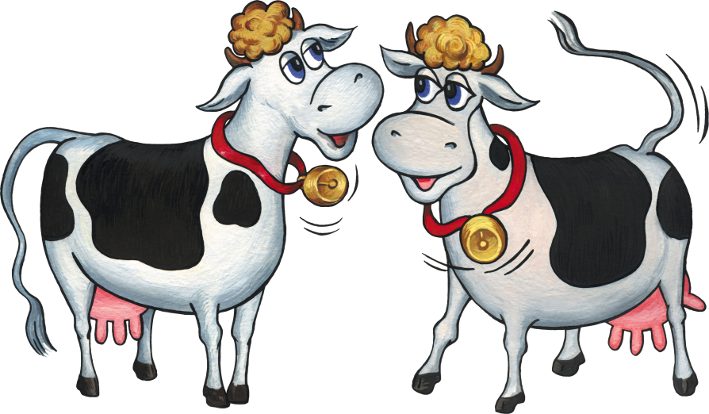

Проверяемость
Повысить надои коров
Повысить надои коров в колхозе “Путь Ильича” на 15% за следующий год в рамках текущего бюджета и существующего поголовья
Победить дракона, вернуть принцессу.
Победить злого черного дракона в Заповедном лесу, вернуть принцессу Алисию королю Чар-града

Slide 13

Моя цель
Я набираю текст из 180 слов слепым методом большим пальцем правой руки на смартфоне за 10 дней.
  Формализуемая
  Непротиворечивая
  Реалистичная
  Востребованная
  Проверяемая
Проверьте, с помощью вопросов
Кто? Что? Где? Когда? Почему? Как?

Slide 14

И где тут Америка? Известный СМАРТ
конкретный,
significant (значительный), stretching (гибкий)
измеримый, motivational (мотивирующий или стимулирующий), manageable (осуществимый)
достижимый, acceptable (желаемый), ambitious (амбициозный), action-oriented (ориентированный на действие)
реалистичный, reasonable (целесообразный), rewarding (рентабельный), result-oriented (ориентированный на результат)
своевременный, time-bound (ограниченный временными рамками), tangible (вещественный, осязаемый)
http://www.psychologos.ru

Slide 15
Цели SMARTER
SMARTER
S - specific конкретны
T - timely своевременны
E- Evaluated
оцениваемы
R- Reviewed
пересматриваемы
R - realistic реалистичны
M - measurable измеримы
A - attainable, achievable достижимы
SMART не догма, вполне возможны дополнения и вариации….
SMARTER. Это вариация, в которой традиционный SMART дополнен двумя пунктами, позволяющими повысить вероятность достижения цели, а именно:
Evaluated - каждому этапу в достижении цели необходимо дать оценку, то есть наладить обратную связь;
Reviewed - цель должна периодически пересматриваться и корректироваться на основании разных данных

Slide 16
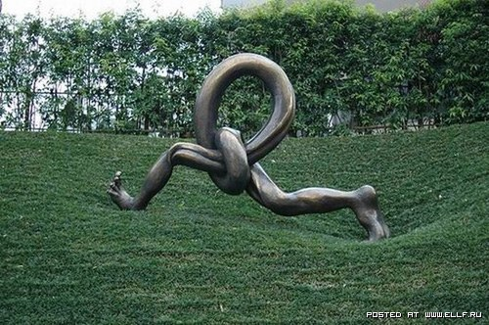
О чем подумали?
Несоблюдение принципа СТОП
опасно для жизни!

Slide 17

СТОП!
S Step back
T Think
O Organize your thoughts
P Proceed

Slide 18

Сделай шаг назад
Возможно в некоторых ситуациях,
способ Юлия Цезаря
«Все мосты сожжены,
Рубикон должен быть перейден»
и приведет к Успеху, однако….
Шаг назад позволяет…
Как часто и как надолго?
Notes:
Отступить и собраться с мыслями, осмотреться, найти место баланса и устойчивости… сделать осознанный выбор, оценить и изменить задачи… пересмотреть цели…отдохнуть… исправить ошибки

Slide 19
Учебные цели…
Целеполагание

Slide 20
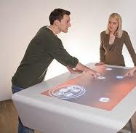
Поступил запрос…
Наша компания занимается таможенным декларированием товаров.
Необходим э-курса для первичной подготовки СпТО.
Курс должен работать дистанционно в синхронном и асинхронном режимах на основе модели «Узнай – попробуй – сделай сам – обсуди – реши бизнес-кейс».
Ваша модель гарантированно будет работать, если вы четко сформулируете, что будет делать обучаемый по окончанию курса

Slide 21
Почему так важно целеполагание?
Четкое, явное описание желательных результатов, которые можно оценить и измерить – самый важный шаг на пути создания действенных учебных материалов.
Хорошо описанные цели – это главный инструмент, который используют:
заказчик, чтобы определить результаты выполненной разработки: действительно ли изменилось поведение обучаемых, приобрели ли они нужные навыки, сформированы ли в достаточном объеме компетенции;
обучаемый, так их его интересует «зачем мне нужен этот курс, что я приобрету нового после его прохождения?».
разработчик, поскольку в соответствии с целями продумывает стратегию курса, структуру, подбирает учебные материалы, придумывает интеракции, обратную связь и пр.;

Slide 22
Совпадение целей
Чему должен научиться слушатель?
Мы что и для чего заказывали?
Цель курса
с заданным результатом
И что мне это даст?

Slide 23
Цель описывает ожидаемый результат, а не процесс
Что должен знать\уметь обучаемый в начале курса
Что изучается в ходе курса
Что будет делать обучаемый после успешного завершения

Slide 24
Цель – это описание результата
Для всех трех групп цель – это описание результата, а не самого учебного процесса.
Только получив описание всех трех целей, можно вывести единую, в которой должны быть:
действия (исполнение),
условия выполнения,
критерии успешности выполнения.
Если цель достаточно полно и точно определена, то вы получите явные ответы на следующие вопросы:
Что именно сможет делать обучаемый после курса?
При каких условиях он это сможет делать?
Насколько хорошо он это сможет делать?

Slide 25

Проверим, хорошо ли определена цель
Кто? Что? Где? Когда? Почему? Как?
Исполнение (что сможет делать обучаемый) | Убивать драконов
Условия (при каких условиях будет осуществляться желаемое поведение или исполнение)
Критерии (насколько хорошо должно выполняться исполнение)
Готов ли ты 5 лет учиться с утра до вечера и отдать все свое имущество за эту науку?
Мастер, я хочу научиться убивать драконов

Slide 26
Явное - неявное исполнение
Цель заказчика:
Распознавать в текстах договоров ошибки, связанные с данными контрагентов сделки.
Цель разработчика? ______________________
Цель слушателя? _________________________
Явное исполнение | Индикатор
Учить наизусть за 16 минут стихотворение из 16 строк
Неявное исполнение
Различать декларацию на товары, транзитную декларацию, пассажирскую декларацию, Декларацию на транспортное средство

Slide 27
Условия, при которых будет демонстрироваться исполнение
Цель:
Вставлять в PowerPoint тригеры
Кто будет вставлять?
Для чего готовится презентация?
Поддерживается ли анимация после конвертации?
Определяя условия, желательно получить ответы на вопросы:
В какой обстановке будет демонстрироваться желаемое поведение обучаемых?
Что разрешается, что не разрешается использовать?
Можно при формулировке целей включать следующие условия:
Получив список \ задачу\ инструменты…
Не пользуясь дополнительными материалами…
Пользуясь любыми средствами…
Триггер - это предварительно определённое действие или последовательность действий, осуществляемых автоматически…

Slide 28
Критерии
Критерии включают в описание целей, чтобы зафиксировать:
Насколько хорошо надо подготовить обучаемого, чтоб он мог приступить к освоению следующей учебной задачи;
Насколько хорошо должно выполняться требуемое действие, чтобы считать обучение законченным.
Критерии могут и не включаться в формулировку целей, но порой без них нельзя обойтись, особенно когда важна быстрота и точность исполнения.
Примеры:
Безошибочно вносить достоверные данные о 100 потенциальных клиентах в день в базу данных «Учет клиентов» из различных интернет-источников.
В соответствии с утвержденными в компании N инструкциями по технике безопасности разработать вводный инструктаж для новых сотрудников.
Поправьте! Подготовить и провести беседу о пожарах.

Slide 29
Алгоритм (неполный)
Выбрать глагол действия
(не состояния)
Определить условия
Записать вариант цели
Определить критерии
Отредактировать вариант
Задать вопросы
Ответить на вопросы…
Кто?
Что?
Где?
Когда?
Почему?
Как?
Можно вспомнить про
SMARTER
и СТОП

Slide 30

Итак…
Хорошо определенная цель обучения – залог успеха курса с желаемым (заданным) результатом.
Надо ли предъявлять цели обучаемым?
Если да, то как?
Может уточним у обучаемых?

Slide 31
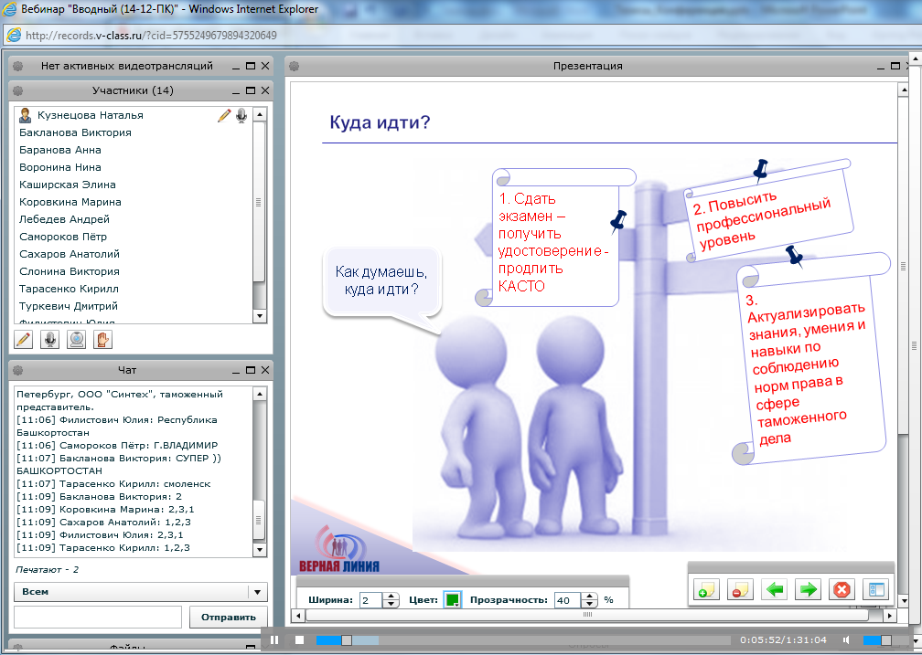
Целепредъявление

Slide 32

Есть мнение!
В процессе работы с материалами данного курса каждый из вас, возможно, будет стремиться к достижению своей цели.
Однако, ваша учебная деятельность будет организована таким образом, что бы вы могли по окончании курса демонстрировать:
знание порядков и правил таможенного дела в РФ,
применение полученных навыков при таможенном декларировании товаров.

Slide 33

Цель курса
В процессе работы с материалами данного курса
вы достигните
следующей
цели:
Соблюдение
специалистами по таможенным операциям порядков и правил, определенных
таможенным законодательством Таможенного союза и законодательством
Российской Федерацией в области таможенного дела при таможенном декларировании товаров.

Slide 34

Что такое запрет? А ограничение?
ЗАПРЕТИ́ТЬ.
Не позволить, возбранить что-нибудь делать.
Запретить свободный ввоз из-за границы (запретить ввоз сухофруктов из Таджикистана (май 2010).
Не допустить что-нибудь стать предметом общественного пользования, потребления.
В Финляндию запрещено ввозить картофель, саженцы, грунт (землю для растений), компост.
При въезде на территорию ЕС из страны, которая не является членом ЕС, к ввозу запрещены мясные и молочные продукты в любом количестве.
ОГРАНИ́ЧИТЬ.
Стеснить известными пределами, условиями, поставить в какие-нибудь рамки, границы. Ограничить кого-нибудь в правах.
При въезде в Великобританию ввоз рыбы и продуктов из рыбы ограничен 20 кг на человека.

Slide 35
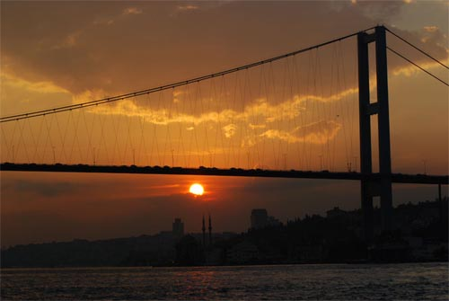
«Закат на Босфоре»
Алекс Рай, директор гостиничного комплекса «Райское наслаждение», предпочитал отдыхать в Турции.
Его пленяли бархатные закаты в Стамбуле, особенное удовольствие проводить уходящий день на террасе своего номера за чашечкой ароматного кофе с рюмкой фирменного бренди, наслаждаясь ароматной сигарой.
В эти моменты думалось лучше… Рождались новые идеи и бизнес-проекты…
В один из таких вечеров Алекса осенило:
«А что если завести традицию – обязательный комплимент для вип-персон, останавливающихся в апартаментах «Турецкий паша». Скажем… подарочный набор «Закат на Босфоре».
Интересно, насколько затратной может быть эта идея?

Slide 36
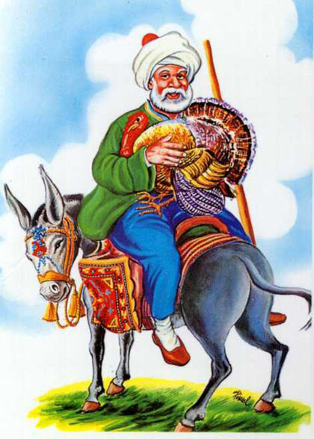
Про ослов
Ходжа Насреддин ежедневно переходил через границу со своим ослом, нагруженным корзинами с соломой. Так как все знали, что он промышляет контрабандой, стражники каждый раз обыскивали его с ног до головы. Они обыскивали самого Насреддина, осматривали солому, погружали её в воду, время от времени даже сжигали её, но никогда ничего не могли найти.
Много лет спустя один из стражников встретил отошедшего от дел Ходжу в чайхане и спросил:
– Теперь тебе нечего скрывать, Насреддин. Расскажи мне, что ты перевозил через границу, когда мы никак не могли поймать тебя?
– Ослов, – отвечал Насреддин.

Slide 37

Цель модуля
Выбирать вид таможенной процедуры, оптимальный для конкретной сделки с учетом соблюдения требований таможенного законодательства ТС и законодательства РФ
Хотите узнать почему оптимальный?
Тогда для начала стоит вспомнить, что одним из основных условий помещения товара под процедуру является…

Slide 38
Учебные цели определяют, какие мероприятия необходимо включать в процесс обучения.
Надо ли предъявлять цели отдельных
мероприятий, событий, заданий?
«Итак, сегодня на лекции мы будем…»

Slide 39




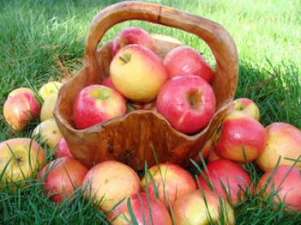
Так что же мы будем изучать?
Из Тридевятого царства
Иван-царевич
везет
для батюшки-царя
Иван - крестьянский сын везет для продажи на ярмарке обычные яблоки

Slide 40


Какие бывают еще льготы?
Шамаханская царица
ввозит оборудование
из Чужеземного царства
для совместного предприятия
по производству кольчуг
Какие будут предоставляться льготы по уплате таможенных платежей и почему?

Slide 41
Пирамида Блума
Применение
Понимание
Знание
Анализ
Синтез
Оценка
Таксономия учебных целей американского педагога и психолога Бенджамина Блума описывает деятельность обучаемых через глаголы действия.

Slide 42
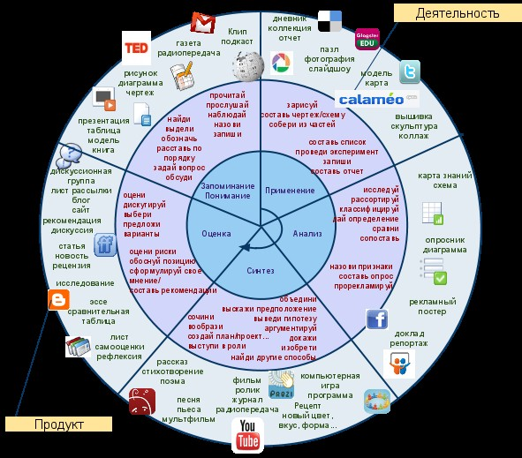
Круг Блума

Slide 43

Кубик Блума
Б. Блум является и автором нескольких оригинальных приёмов педагогической техники. Один из них «Кубик Блума»
На гранях кубика написаны начала вопросов:
«Почему»,
«Объясни»,
«Назови»,
«Предложи»,
«Придумай»,
«Поделись»
Учитель (или ученик) бросает кубик. Необходимо сформулировать вопрос к учебному материалу по той грани, на которую выпадет кубик.
Почему
Объясни
Назови

Slide 44

Отдохнем?
Какие ассоциации вызывают слова:
Джек
Матушка
Корова
Незнакомец
Бобы
Великан
Жена великана
Гусыня
Золотые яйца
Поющая арфа

Slide 45

Предъявление целей курса через ассоциации

Slide 46
Ассоциации и аналогии
«Всё, что человек способен представить в своем воображении,
другие сумеют претворить в жизнь»
Жюль Верн
Сформулируйте цель курса предметом которого выступает ДЕРЕВО
Ассоциации?
Аналогии?
Прямая
Личная
Символическая
Фантастическая

Slide 47
Аналогии
Аналогия | Описание | Пример
Прямая | Найди в окружающем мире внешние, структурные или функциональные аналоги | Застежка-липучка, Плитка под мрамор
Личная | Представь проблему и почувствуй себя частью ее, посмотри на нее изнутри | Если бы я был …., то хотел бы быть в …
Символическая | Обозначь обсуждаемый предмет или явление двумя словами, имеющими между собой явное противоречие. | «Живой труп», «оптимистическая трагедия» или «человек в футляре»
Фантастическая | представить как вмешательство чудесных сил может решать нашу проблему и теперь – тем более что целый арсенал магических предметов, почерпнутых нами из сказок, тоже в нашем распоряжении | Пришла фея, взмахнула волшебной палочкой и превратила тыкву в карету
Notes:
Итак, суммируя все вышесказанное приведем

Slide 48
Алгоритм использования техники «синектика»
Алгоритм придумалнв начале 70 годов прошлого века Уильямом Гордоном, основателем Бостонской компании Synectics Inc
1. Заслушивается имеющаяся информация по обсуждаемой проблеме.
2. Заказчик определяет проблему и желаемую цель.
3. Генерируется перечень ключевых слов, характеризующих проблему
4. На основе этого списка с применением четырех методов синектики генерируется первый уровень абсурдных идей, непосредственно касающихся желаний заказчика
5. На основе первого уровня руководитель просит сформировать второе поколение идей, сделав их максимально практичными, но при этом без потери оригинальности
6. Из сформированных вариантов клиентом выбирается наиболее интересная версия.
7. Совместным обсуждением версия доводится до стадии практического воплощения.
Можно сочетать с техникой «Дерево проблем»

Slide 49
Строим и разрушаем дерево Проблем
Представьте свою Проблему в виде Задачи, которую просто нужно решить, в рабочем порядке. (так снимается «важность», другими словами, истерика).
Продумайте и выпишите отдельным списком – список обстоятельств, мешающих выполнению задуманного. То, что нужно преодолеть.
Ранжируйте, классифицируйте эти препятствия в порядке убывания (или возрастания!) сложности… как хотите, главное, привнесите систему в Ваш «список жалоб».
Рисуем ствол дерева – две «рельсы»-линии, внутрь которых вписываем название своей проблемы (как на приблизительных схемах проезда пишут название улицы или проспекта).
Рисуем горизонтальные линии – это ветви нашего дерева. В каждой ветке пишем препятствия (по одному препятствию на одну ветку!). На нижних ветках – самые лёгкие препятствия, на высоких – самые сложные.
Представьте себе, что Вы – дровосек. Найдите способ обрубить все ветви

Slide 50
Взаимосвязь между постановкой цели с непосредственным выполнением задач
В 1996 году Эдвин Локк (E. Loche) из Мэрилендского университета опубликовал результаты многолетнего исследования, посвященного взаимосвязи между постановкой цели с непосредственным выполнением задач. В этом исследовании приняли участие более 40 000 человек из 8 стран — от детей до ученых. Вот некоторые результаты данного исследования:
Чем труднее поставленная цель, тем значительнее чувство достигнутого.
Чем конкретнее цель, тем точнее регулируется деятельность.
Цели, которые одновременно и конкретны, и трудны, обусловливают наилучшую деятельность, направленную на их достижение.
Согласие с целями наиболее значимо, когда человек убежден, что:
- цель важна;
- цель достижима (или, по крайней мере, к ней можно приблизиться).
Постановка цели приносит наибольшую пользу, когда присутствует обратная связь, указывающая на продвижение к цели.
Постановка цели опосредует воздействие опыта предыдущих действий на последующие.
Цели стимулируют планирование.
Люди испытывают больше трудностей при достижении целей, если:
- у них нет опыта или тренировки;
- они находятся под чрезмерным давлением, принуждающим действовать;
- на них сильно давление времени.
Цели оказывают влияние на личность.
Цели служат стандартами для чувства удовлетворенности собой».

Slide 51

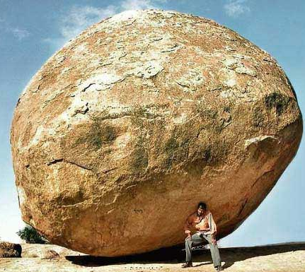


Целедостижение?
В давние времена один перегородил дорогу огромным камнем.
Затем он спрятался и стал смотреть, кто же уберет препятствие с дороги.
Некоторые из проезжающих молча объезжали камень, другие громко ругали короля, что он не держит дороги в порядке.
Но никто ничего не делал, чтобы убрать камень.
Шел мимо простой человек с тяжелой поклажей.
Увидел камень, отложил свою ношу и стал двигать камень с дороги.
После долгих напряженных стараний ему это, наконец, удалось.
Человек собирался продолжить свой путь, как увидел под камнем….
В мешочке было много золотых и записка от короля со словами:
«Это золото принадлежит тому, кто не боится преодолевать препятствия
и видит в них возможность для улучшения своей жизни»
P.S. Мы верим, что наш курс станет вашим ;)

Slide 52

Спасибо за внимание
Наш центр готов к сотрудничеству с вами!
Наталья Кузнецова –
зам.директора ЦПП «Верная линия»
mail@verline.ru (электронная почта)
verline_nvrsk (логин в скайпе)
8-903-457-55-48

